Slide 1
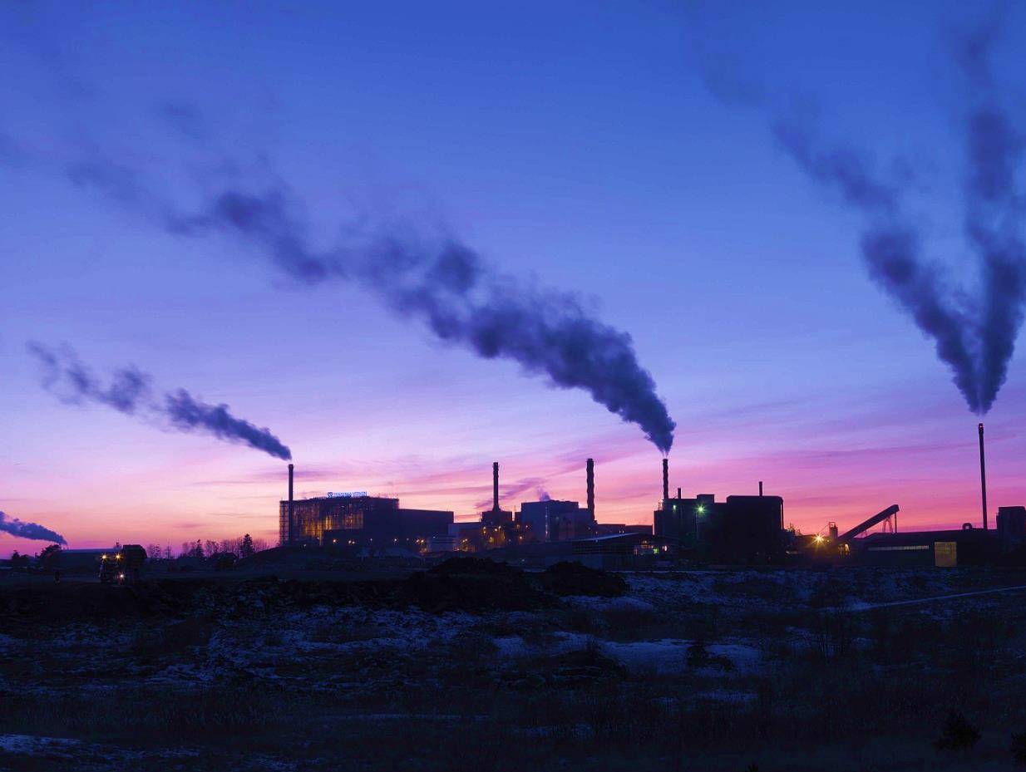
Energikartläggning i stora företag
2015-07-02

Slide 2
Agenda
Bakgrund
Vem berörs av lagen om energikartläggning i stora företag?
Så ska energikartläggning genomföras
Tidplan och arbetet framöver

Slide 3
Agenda
Bakgrund
Vem berörs av lagen om energikartläggning i stora företag?
Så ska energikartläggning genomföras
Tidplan och arbetet framöver

Slide 4
Vad är en energikartläggning?
”Ett systematiskt förfarande i syfte att få kunskap om den befintliga energianvändningen för en byggnad eller en grupp av byggnader, en industriprocess, en kommersiell verksamhet, en industrianläggning eller en kommersiell anläggning, eller privata eller offentliga tjänster och för att fastställa kostnadseffektiva åtgärder och rapportera om resultaten”
Lagen om energikartläggning i stora företag (2014:266)

Slide 5
Genomförande av Energieffektiviseringsdirektivet
Ökad energieffektivitet
2020-målen
Alla stora företag ska göra en energikartläggning i enlighet med den nya lagstiftningen.
Alla branscher omfattas.
Olika typer av verksamheter
Olika erfarenheter av energi-kartläggning och energi-effektivisering
5 dec
2015

Slide 6
Agenda
Bakgrund
Vem berörs av lagen om energikartläggning i stora företag?
Så ska energikartläggning genomföras
Tidplan och arbetet framöver

Slide 7
Stora företag
Stora företag:
sysselsätter minst 250 personer och
har en årsomsättning som överstiger 50 miljoner EUR eller
en balansomslutning som överstiger 43 miljoner EUR per år.

Slide 8
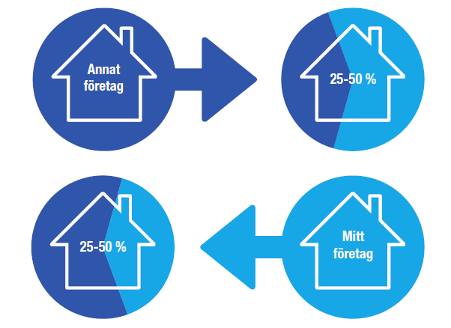
Partnerföretag

Slide 9
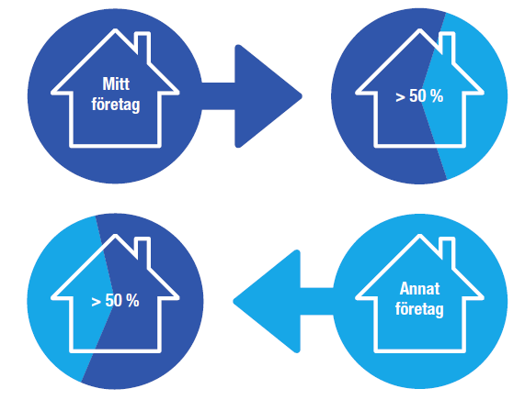
Anknutet företag

Slide 10
Ekonomisk verksamhet
”All verksamhet som består i att erbjuda varor eller tjänster på en viss marknad.”
Undantag:
Myndighetsutövning och förvaltningsuppgifter.
Offentliga aktörer behöver göra en inventering för att se vilka verksamheter i organisationen som är ekonomisk verksamhet

Slide 11
Agenda
Bakgrund
Vem berörs av lagen om energikartläggning i stora företag?
Så ska energikartläggning genomföras
Tidplan och arbetet framöver

Slide 12
Energimyndighetens föreskrifter STEMFS 2014:2
Fastställer hur energikartläggningen ska genomföras:
Certifierade energi- och miljölednings-system
Certifiering av person som får genomföra energikartläggningar
Kompetenskrav
Genomförande och rapportering

Slide 13
Vem får göra energikartläggningen?
Fristående kartläggning.
Ska utföras av en certifierad energi-kartläggare som uppfyller kompetenskraven.
Inom ramen för ett certifierat miljö- eller energiledningssystem. Får utföras av intern expertis som uppfyller kompetenskraven.
Det finns inget krav på att införa certifierade ledningssystem.

Slide 14
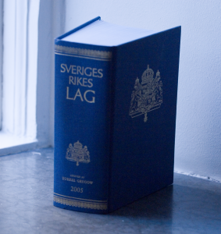
Energikartläggarens roll
Leda en energikartläggning i enlighet med Energimyndighetens föreskrifter och tillhörande vägledningar.
Omfattar planering, koordinering, genomförande, dokumentering och rapportering.

Slide 15
Krav på platsbesök
Energikartläggningen ska ske genom besök på plats i byggnader och verksamhet för att säkerställa en representativ bild av företagets totala energianvändning.
Avsteg från kravet får endast göras om energikartläggningen ändå ger en representativ bild av företagets totala energianvändning.

Slide 16
Energikartläggningens innehåll
Ska göras enligt standard (t.ex. SS EN 162 47, ISO 50 002) eller motsvarande krav
Företagets totala energianvändning
Byggnader
Verksamhetsenergi inklusive transporter
Detaljerad kartläggning av verksamheter eller områden som motsvarar företagets betydande energianvändning
Förslag till kostnadseffektiva åtgärder för att spara energi och effektivisera energianvändning
Rapporten avseende energikartläggning sparas hos företaget

Slide 17
Agenda
Bakgrund
Vem berörs av lagen om energikartläggning i stora företag?
Så ska energikartläggning genomföras
Tidplan och arbetet framöver

Slide 18
Tidplan Rapportering
5 dec 2015
Att rapportera:
att verksamheten omfattas av lagen
Hur planerar verksamheten att genomföra kartläggningen:
Certifierad energikartläggare
Energiledningssystem
Miljöledningssystem
Motsvarande
Början 2017
Att rapportera:
att energikartläggningen är gjord (aggregerad sammanfattning)
Detaljerad energi-kartläggning lagras i företaget
Notes:
Vi vill med denna process säkerställa ett genomförande som ger företagen förutsättningar att göra bra energikartläggningar som kan fungera som beslutsunderlag för energieffektiviserande åtgärder
Specifika datum 2016 och 2017.
Energikartläggningen kan givetvis skickas in tidigare till Energimyndigheten.
Rapporteringssystemet behöver komma på plats. Vad ska det innehålla?

Slide 19
Certifiering av energikartläggare
Ta fram certifieringssystem tillsammans med certifieringsorgan och SWEDAC
Arbete pågår.
Notes:
Energimyndigheten kommer i nära samverkan med branschorganisationer och andra berörda aktörer att ta fram branschvisa vägledningar som ger konkreta exempel på hur företagen ska tolka föreskrifterna. Vägledningarna ska säkerställa att lagen både uppfyller sitt syfte och blir ett stöd för företagen i det egna energieffektiviseringsarbetet.

Slide 20
Tillsyn och rapportering
Energimyndigheten är tillsynsmyndighet
Rapporteringssystem ska införas
Arbete pågår.
Notes:
Rapporten avseende energikartläggningen ska göras enligt internationell ISO-standard, europeisk EN-standard eller svensk SS-standard eller motsvarande som innehåller krav på energikartläggning i enlighet med lagen om energikartläggning i stora företag.
7 § Kostnadseffektiva åtgärder som identifierats och genomförts efter energikartläggningen samt åtgärdernas effekter ska dokumenteras i rapporten för att möjliggöra uppföljning och utvärdering.

Slide 21
Vägledningar
Stöd i form av konkreta exempel på hur företagen kan tolka föreskrifterna
Tas fram i nära samverkan med berörda aktörer och bransch
Arbete pågår.

Slide 22
Stöd och informationsmaterial
Handbok Energikartläggning och analys
Stegvist införande av energiledningssystem
Handbok Energiledning
Energimyndighetens webbplats
Se vår FAQ!

Slide 23
Frågor?
Martina Berg
016-544 23 10
martina.berg@energimyndigheten.se
Anders Pousette
016-542 06 38
anders.pousette@energimyndigheten.se
Rosita Cederqvist (jurist)
016-544 20 50
rosita.cederqvist@energimyndigheten.se

